Slide 1


Notes:
ソロプチミストの新しい国際的な女児プログラム「夢を拓く：女子中高生のためのキャリア･サポート」をご紹介します。

Slide 2






「女児の権利はとても大切ですが、女児がそれを行使する力を備えることも同様に大切です」―女の子だから：2012年世界の女児を取り巻く状況、プラン･インターナショナル
「私が夢を実現するために最も必要としているのは、私に道筋を示し、どう歩めばよいのかを教えてくれる人です」―SIAのアンケートに回答した女児
「大学に進学することが私にとって大切だという点を父が理解してくれたらと思います。父は、女の子は結婚するまで待っていればよく、それが人生に必要なすべてだと考えていますが、私にはやりたいことがあります」―SIAのフォーカス・グループ参加者
Notes:
まず、なぜ、SIAは思春期の女児向けにこの新しいプログラムを作ったのでしょうか？それは、女児のパワーを称えるだけで、彼女たちに、強さの例を示さないでは不十分だからです。女児たちに、あなたたちには世界を変える力があると言うだけで、それを成し遂げるために必要な力を授けないでは不十分だからです。女児たちに、大きな夢を持つように励ますだけで、それを実現するための方向性やスキルを提供しないのでは不十分だからです。
思春期の女児が、人生とキャリア・ゴールにおいて成功するには、ガイダンス、訓練、そして資源が必要です。SIAが行った広範な調査から、連盟のあらゆる場所にいる女児がこれらを求めていることが明らかになりました。調査、インタビュー、およびフォーカスグループを実施した結果、「Secondary school」、日本では中学校、高等学校に通う女児たちは、知識や経験を共有してくれるメンターや信頼できる大人とつながることを必要としていることがわかりました。そして、これはまさに、ソロプチミスト会員が自身の教育や職業人としての経験から提供することが可能な支援です。女児たちは、夢を言葉で言い表すことはできますが、それをどのようにして形にしたらいいか、その方法を知りません。どうすれば夢を実現できるのか方法を示してあげることができるのが、私たちです。

Slide 3
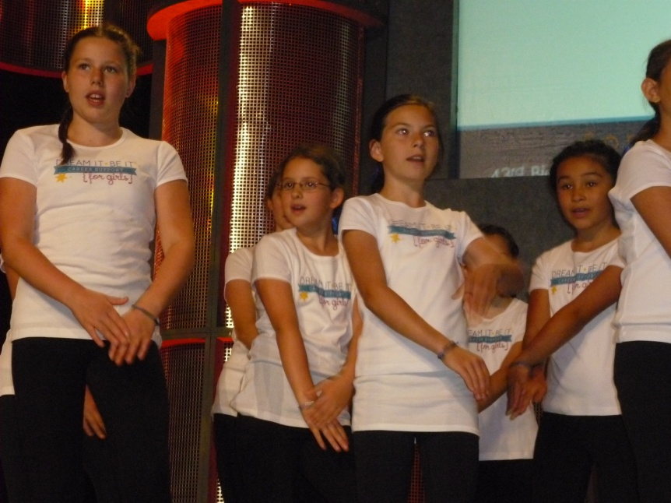

プログラムの目指すもの
ゴール：知識を提供したり、手本を示すことで、女子中高生が、キャリア・ゴールを追求し、その潜在能力を発揮できるようにエンパワーすること
目標：右のように感じられる女子中高生の数を増やす
キャリア・ゴールを追求できる準備ができている
困難を克服するのに利用できるツールがある
キャリア・ゴールを追求する能力がある
プロフェッショナルな手本を持ってる
将来の成功について自信が持てる
個人の価値観と可能性のあるキャリアとを結びつけられる
レジリアンスの大切さを理解する
Notes:
では、SIAは、「夢を拓く」を通じて何を達成しようとしているのでしょうか？大きなゴールは、知識を提供したり、手本を示すことで、女子中高生が、キャリア・ゴールを追求し、その潜在能力を発揮できるようにエンパワーすることです。「夢を拓く」に参加することで、女子中高生は、次のように感じられるようになります。
自分のキャリア・ゴールを追求できる準備ができている
様々な困難を克服するのに利用できるツールを持っている
キャリア・ゴールを追求する能力がある
プロフェッショナルな手本、見習うことのできる年上の女性とのつながりを持っている
将来の成功について自信が持てる
個人の価値観と可能性のあるキャリアとを結びつけられる
レジリアンスの大切さを理解する

Slide 4
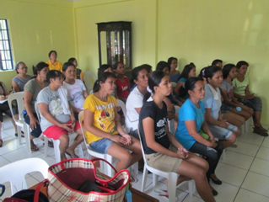
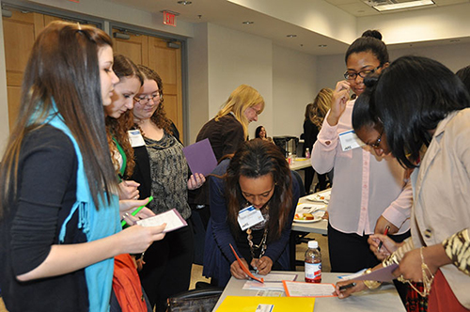

女児は次のような
感想を述べています！
「私の人生最大の希望は、地域社会に恩返しをし、手本となるような女性になることです」
「プログラムが実際の人生で起きることに結び付けられている点がとてもよかったです」
「『夢を拓く』に参加して、将来への不安が和らぎ、自信が出てきました。自分にはやりたいことをする力があると感じました」
Notes:
SIA事務局スタッフは、試験的に、このプログラムを、フィラデルフィア在住の16歳と17歳の女児グループを対象に実施しました。参加者からは次のような感想が聞かれました。
「私の人生最大の希望は、地域社会に恩返しをし、手本となるような女性になることです」
「プログラムが実際の人生で起きることに結び付けられている点がとてもよかったです」
「『夢を拓く』に参加して、将来への不安が和らぎ、自信が出てきました。自分にはやりたいことをする力があると感じました」
勇気付けられませんか？女児たちをこんな気持ちにさせることができるのが「夢を拓く」プログラムなのです。

Slide 5
すべての女児は夢を生きる権利を持っています。
Notes:
すべての女児は夢を生きる権利を持っています。

